Slide 1
МАОУ Петелинская СОШ
Как четвертый класс Новый 2017 год встречал.

Slide 2
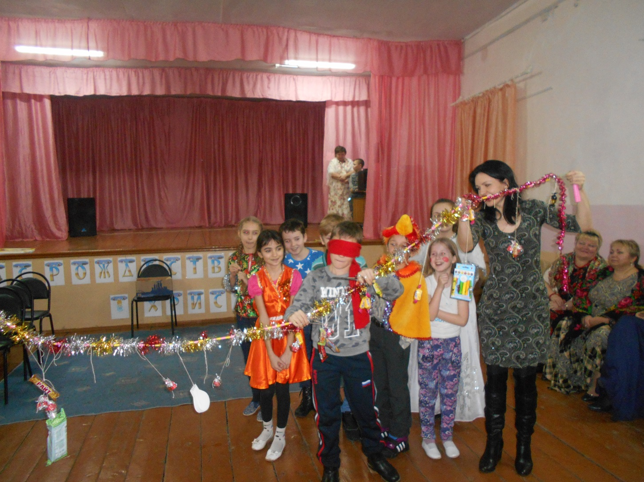
9 .01.2017. Мы в сельском Доме культуры. Участвуем в игровой программе «Зимние забавы». Призов хватило всем!!!

Slide 3
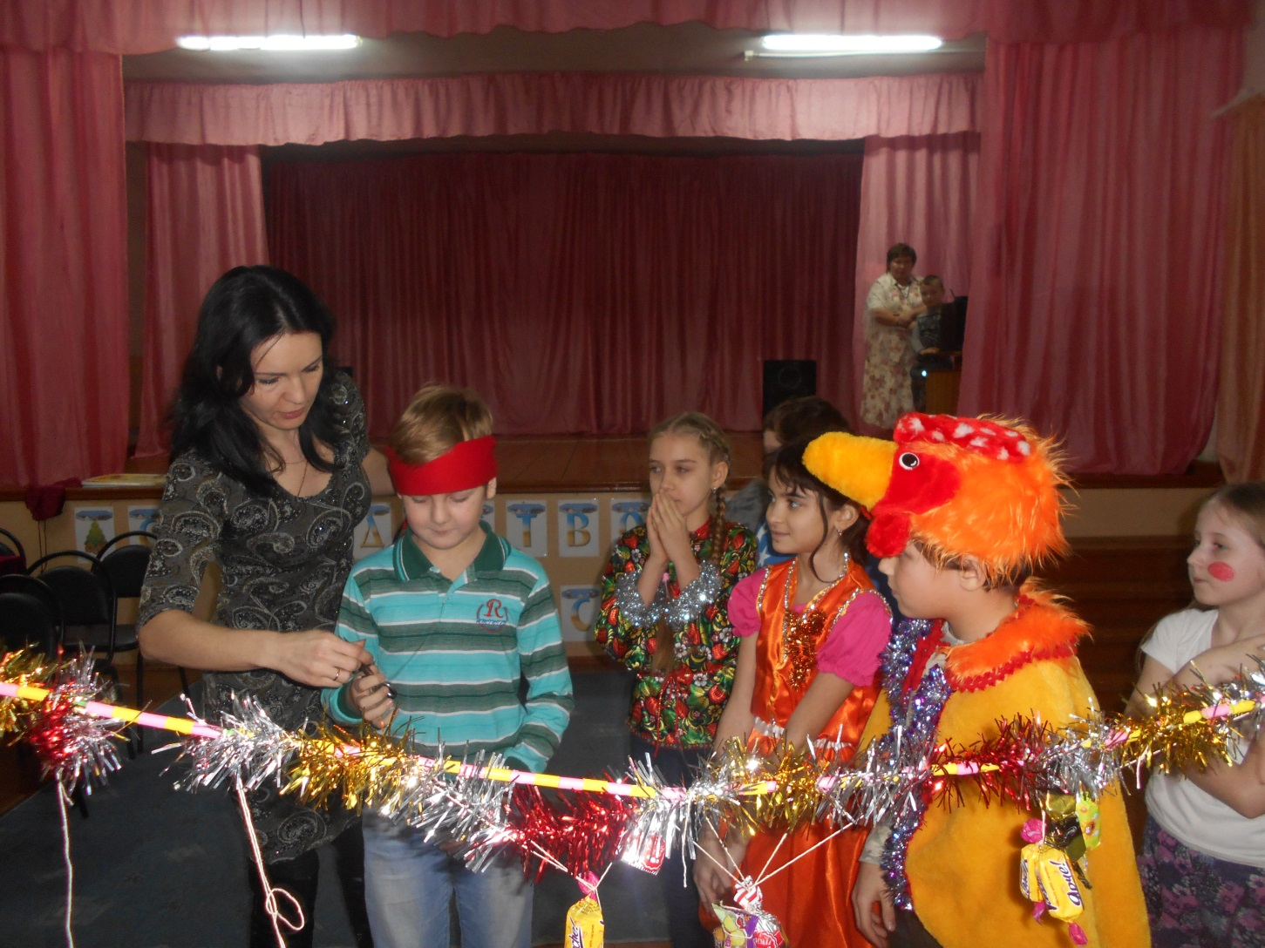
9.01.2017. Сельский Дом культуры. Игра «Забери приз»

Slide 4
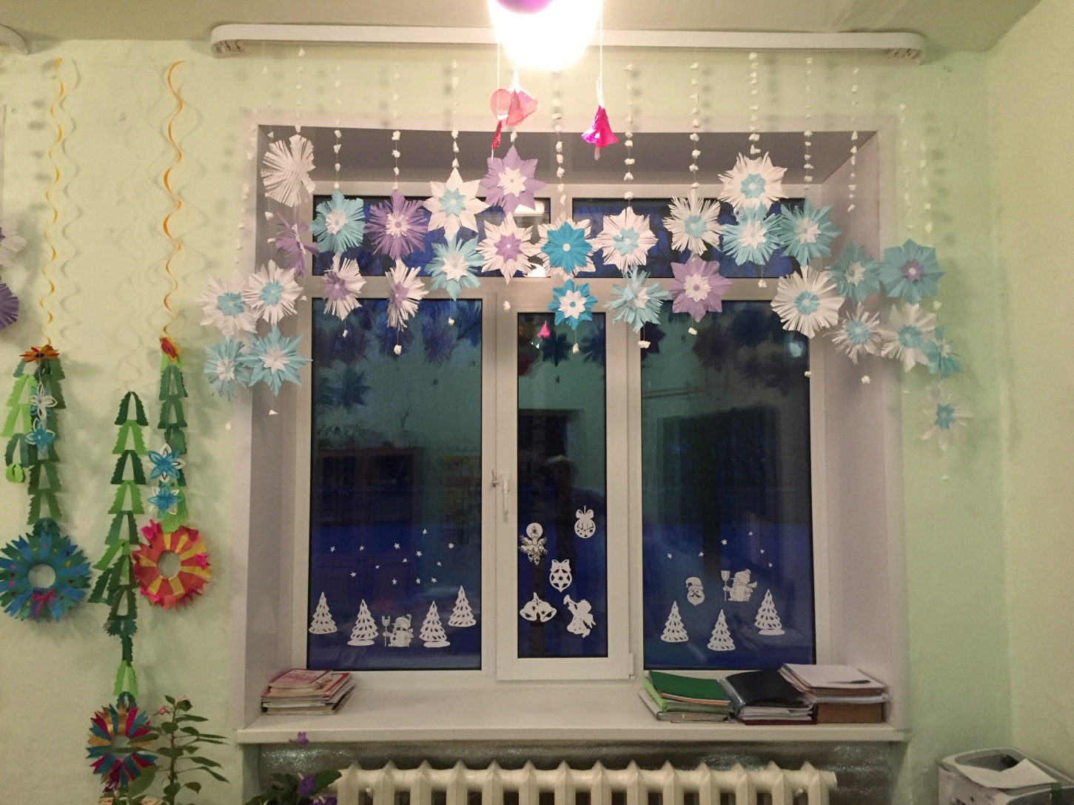
Наша классная комната. Мы украшали ее весь декабрь. Нам нравится!

Slide 5
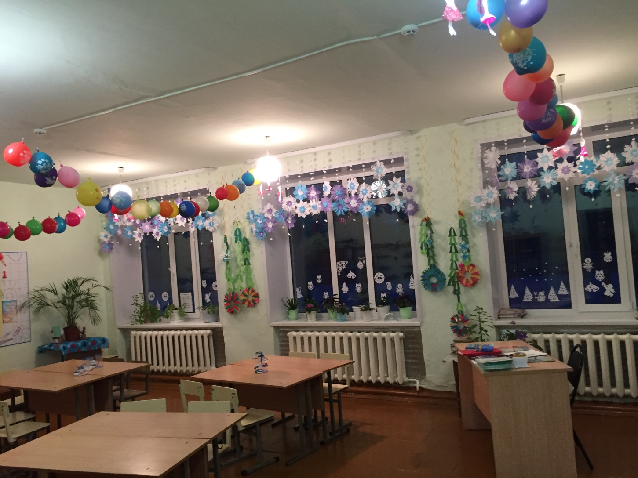
В ожидании Нового Года. Мы отправили варианты оформления класса на конкурс «Зимняя сказка». Ждем результаты! Надеемся на успех!

Slide 6
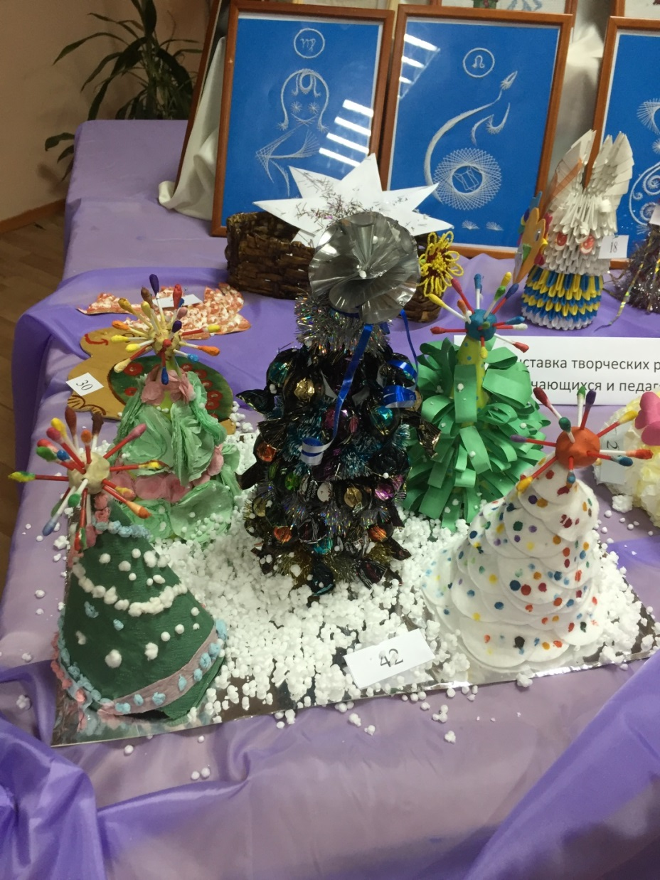
Неделя технологии в школе. Наша коллективная работа «Парад новогодних елок»

Slide 7
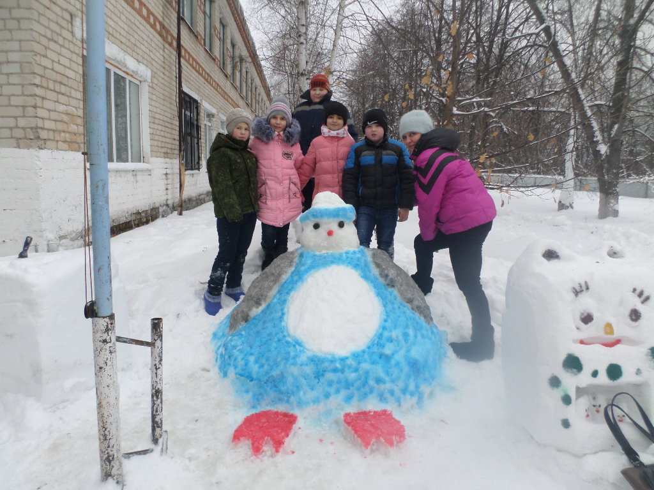
Мы строили, строили и, наконец, построили! Наш новогодний пингвин!

Slide 8
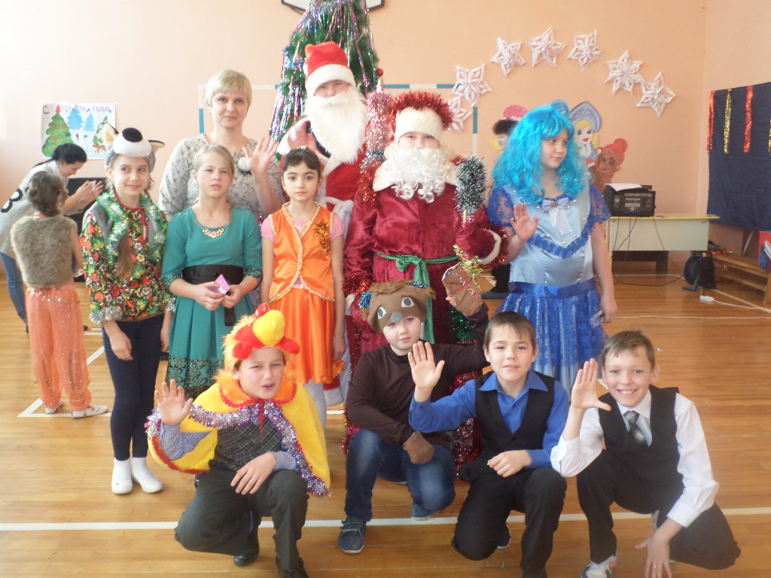
Школьный новогодний утренник. Один Дед Мороз- из нашего класса!
Мы в костюмах из классного театрализованного представления «Как из петуха суп сварить хотели»

Slide 9
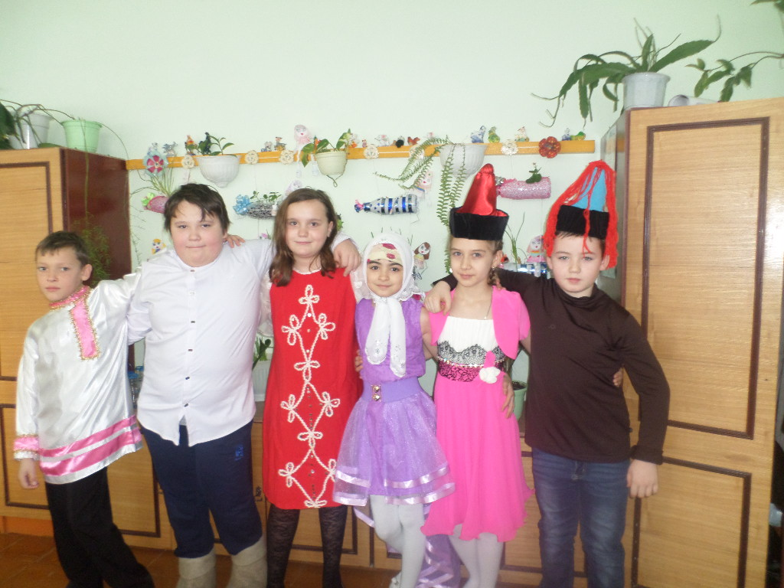
27.12.2016 г. Коллективный классный проект «Друзья мировых религий»
(группа «Христианство», группа «Ислам», группа «Буддизм»)
Идея проекта: «Мы разные, но мы вместе!»

Slide 10
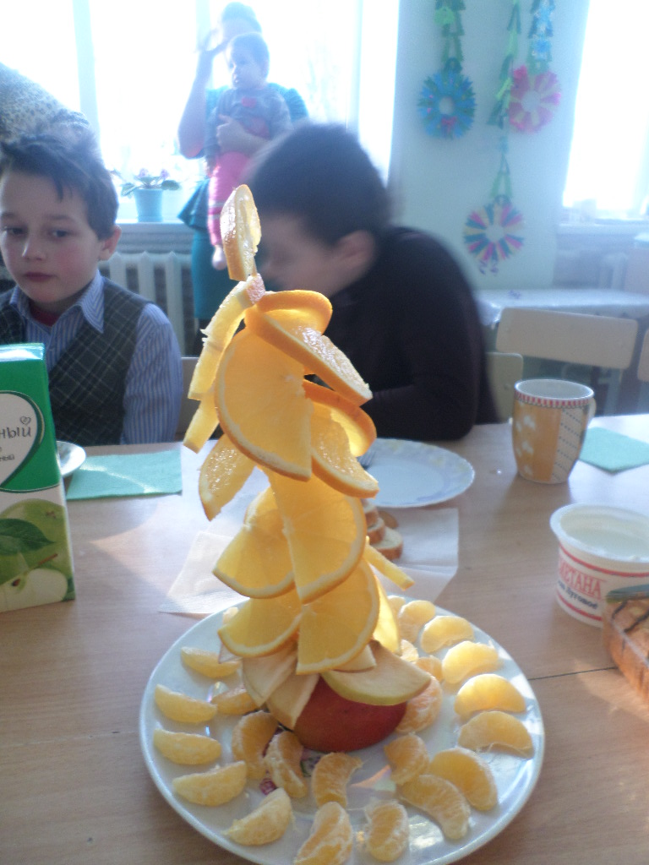
Встреча Нового года в классе. Конкурс на самую вкусную елочку.
Елочка из апельсинов, автор- Койносов Влад и мама.

Slide 11
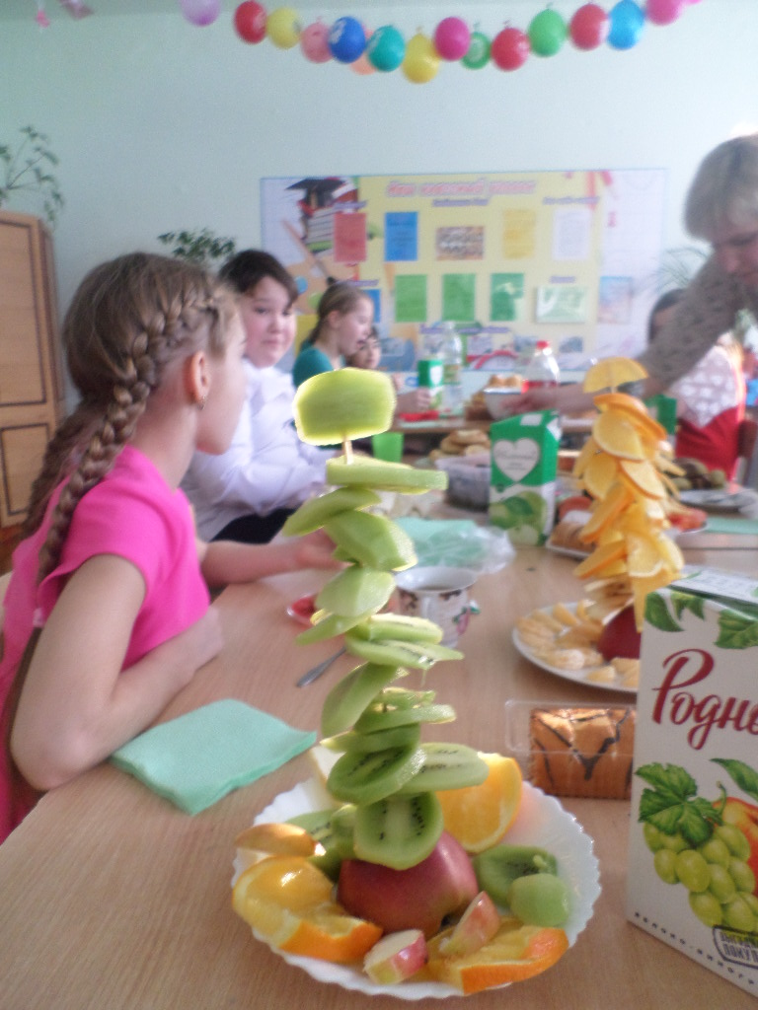
Елочка из киви. Авторы – Суворовы Аня и Егор.

Slide 12
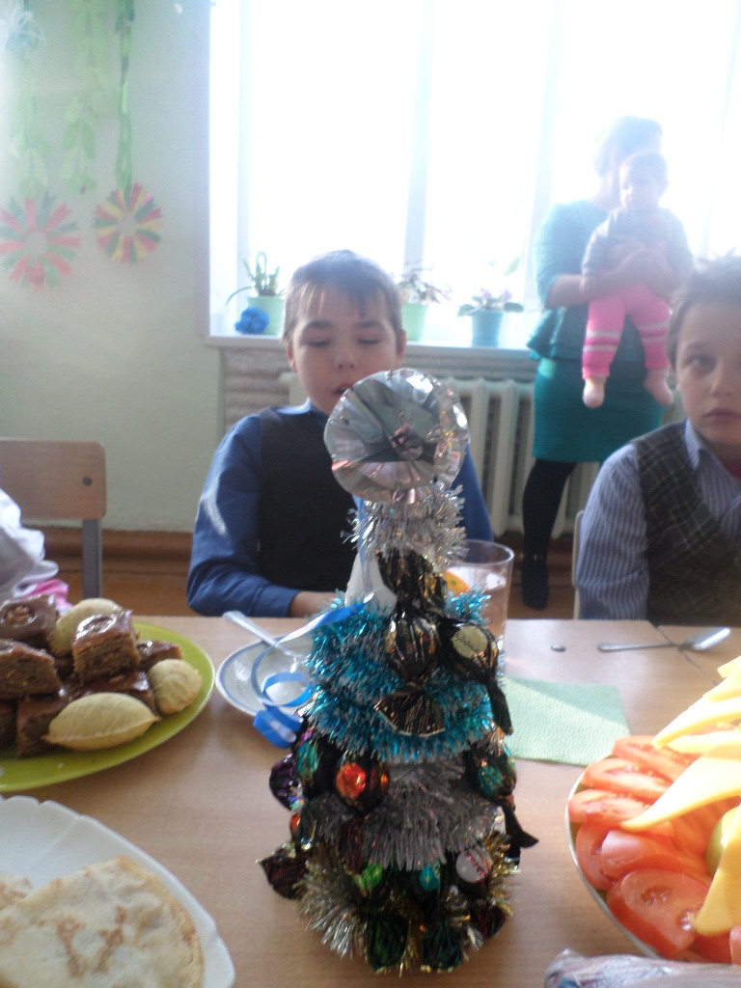
Елочка из конфет. Автор-Лариса Васильевна.

Slide 13
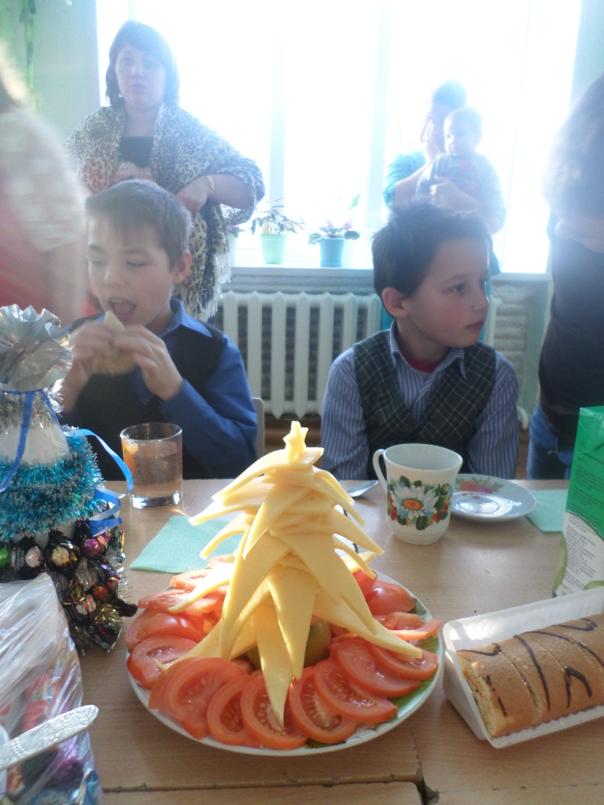
Елочка из сыра. Автор-Шашко Юра и мама. Вкусными оказались все елочки. Победила дружба!!!

Slide 14
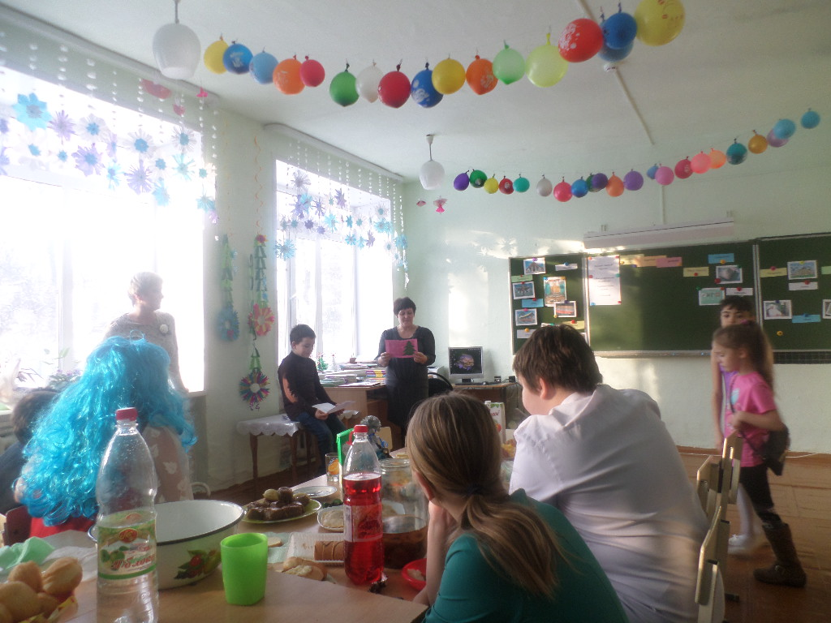
Шашко Юра и мама – Любовь Ильевна поздравляют всех с Новым годом.

Slide 15
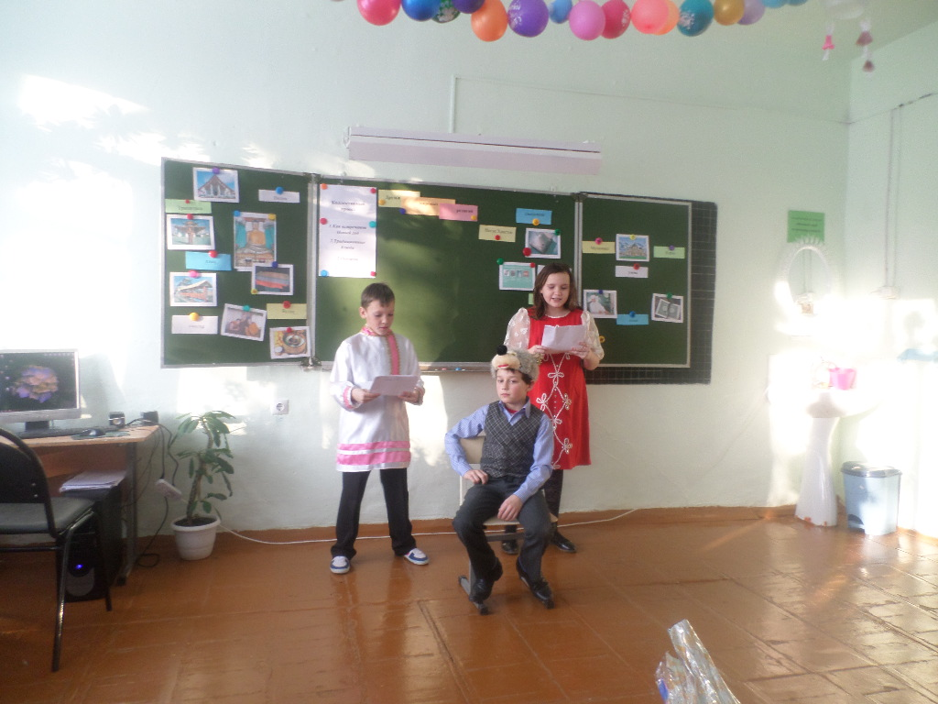
Проект «Друзья мировых религий» .Группа «Христианство», сценка «Кудрявый ежик»

Slide 16
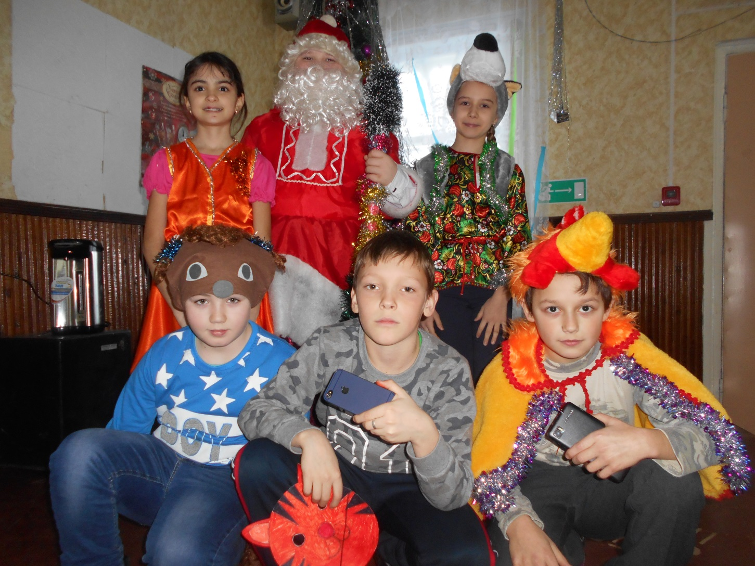
9.01.2017 г. К выступлению в сельском доме культуры готовы!
«Рождественские посиделки».

Slide 17
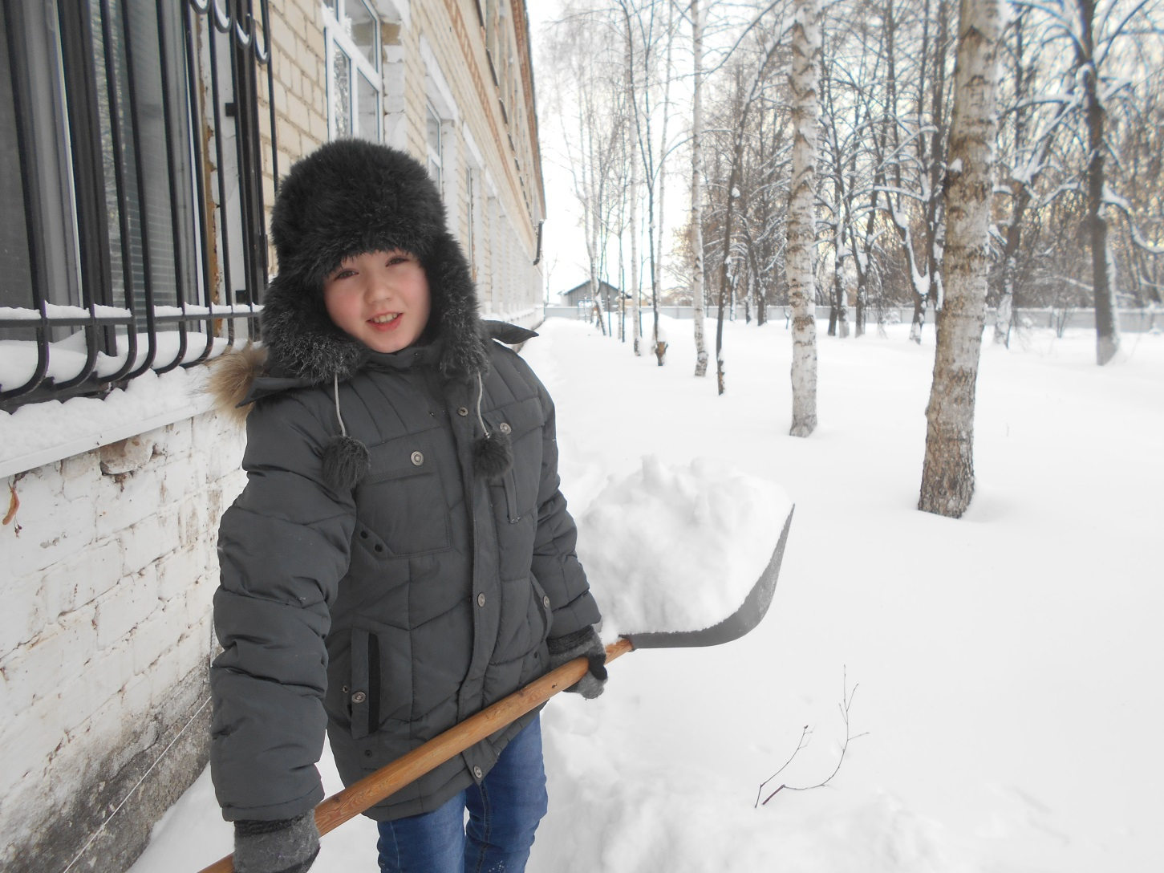
Акция «Покормите птиц зимой!». Чистим дорожку до кормушки.

Slide 18
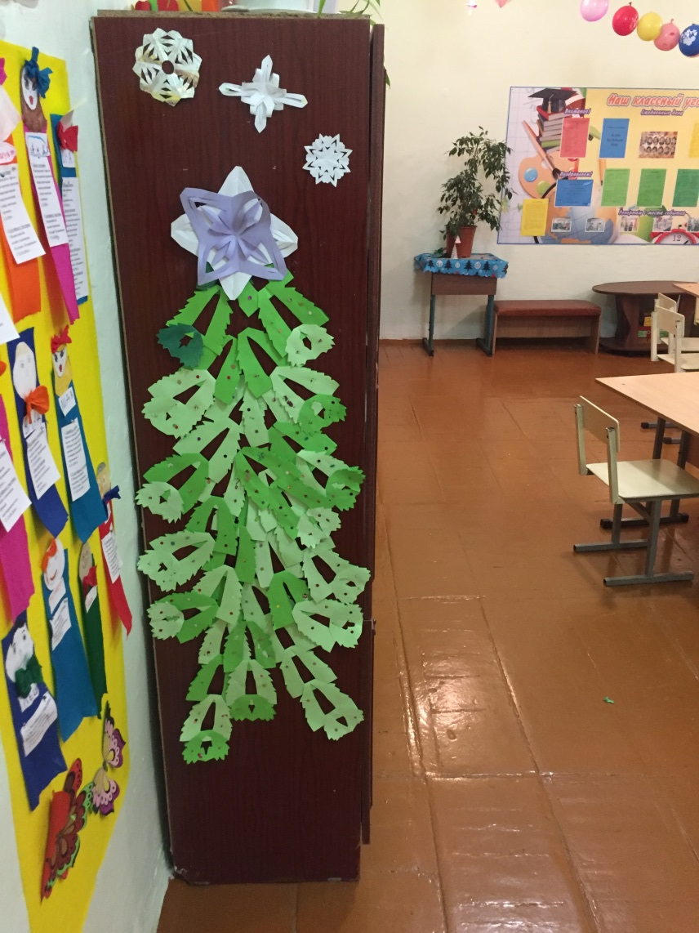
Наша классная бумажная елочка!

Slide 19
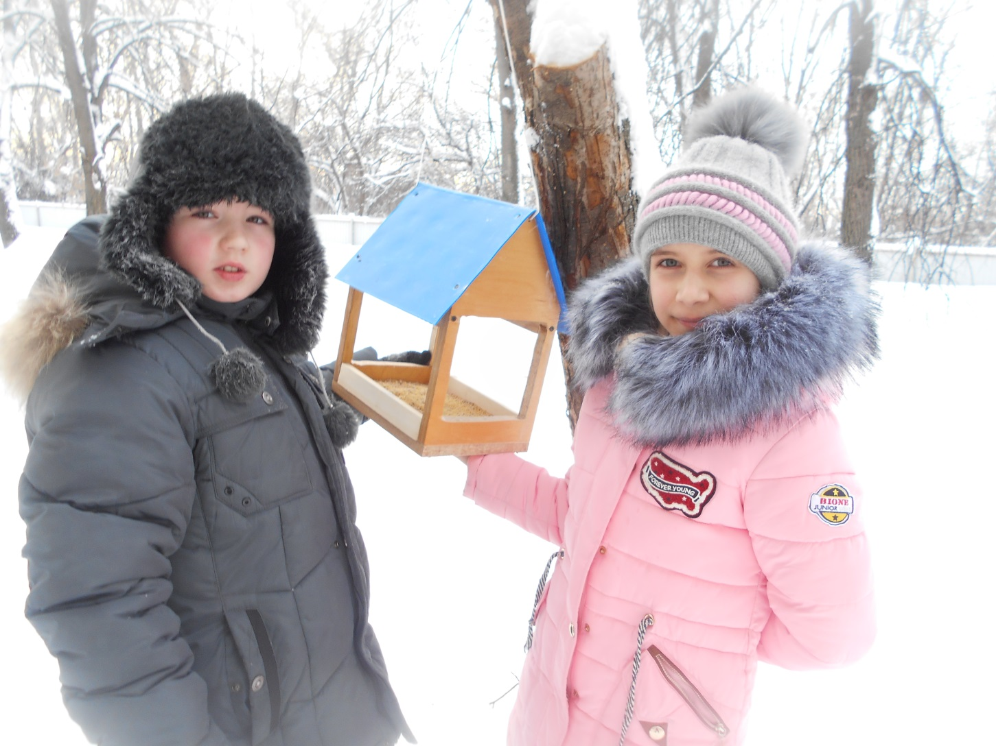
Добрались…. Птицы сыты, мы довольны. Пернатые, не тужите!
Мы с вами!

